Slide 1
Modelljärnvägens Krister Brandt

Slide 2
18 november 2005…

Slide 3
18 november 2005…
Författaren, fotografen, fabulören, inspiratören, modellbyggaren mm Krister Brandt är död. …
Sjukdom och elände - det Krister pratat om som "is i växlarna" - satte till slut stopp för fortsatt trafik.
…

Slide 4
15 årgångar Allt om hobby…
Fortfarande mycket tyskt
Mycket lok och vagnar
Inte mycket svenskt
Inte mycket byggnader och landskap
Spårplaner á la spagetti…

Slide 5
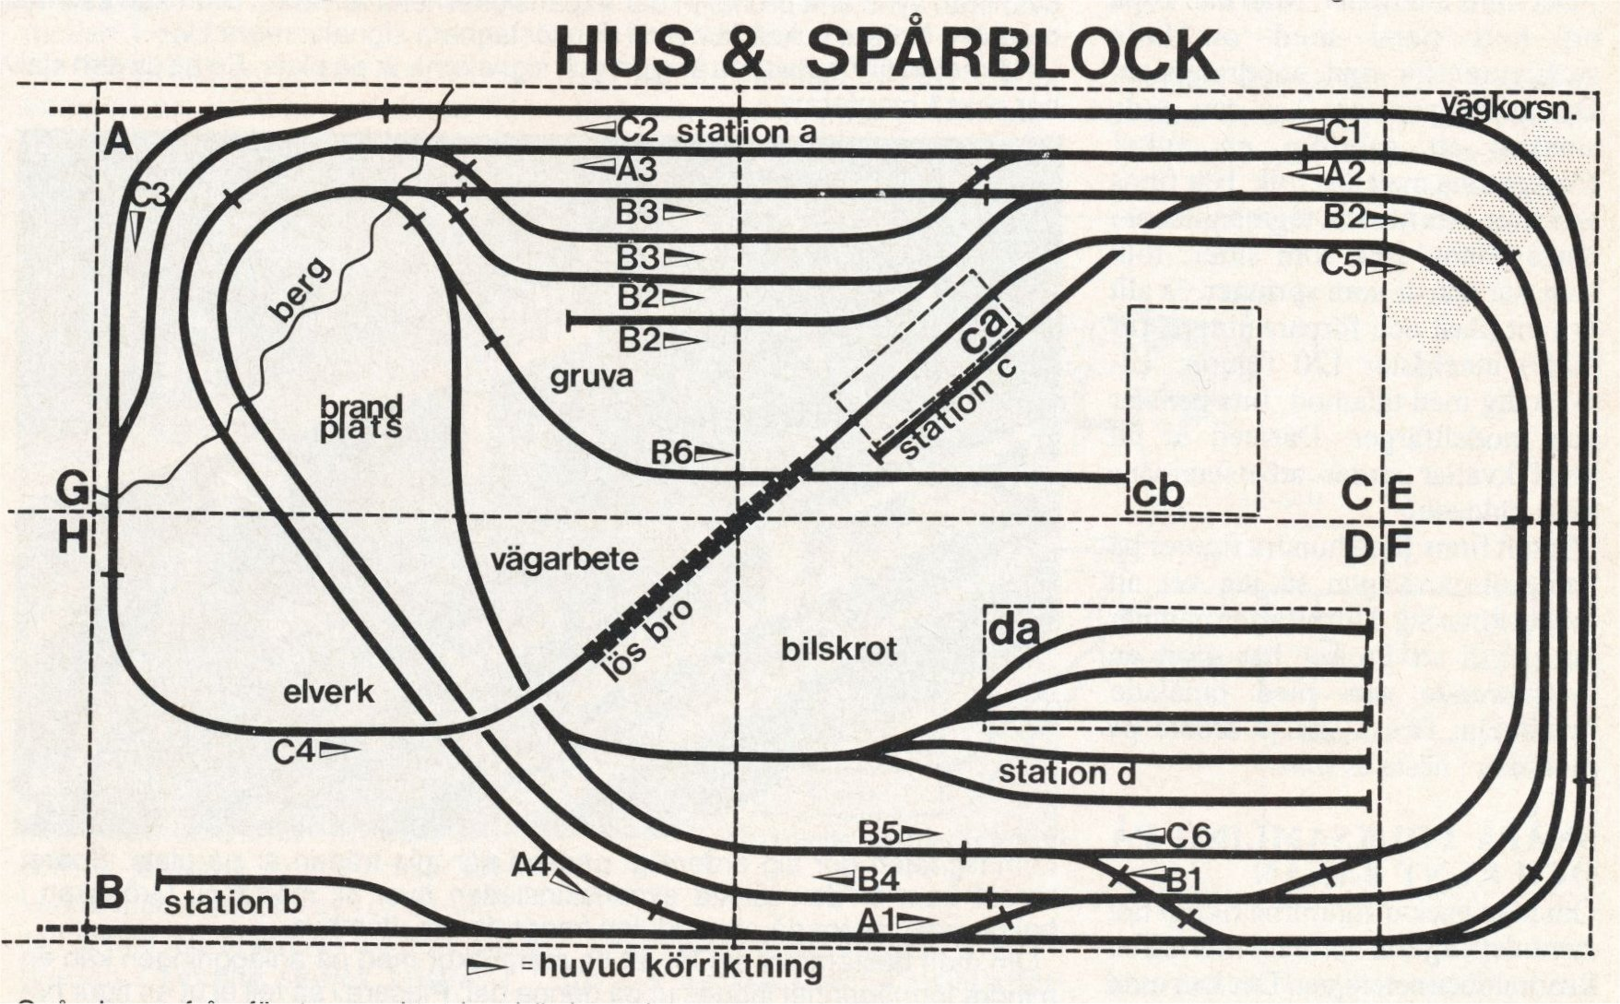

Slide 6
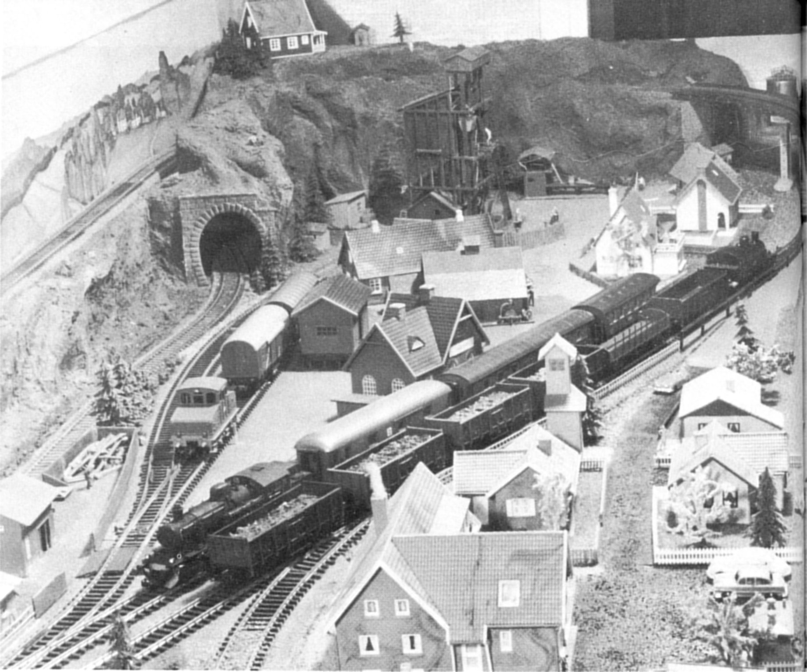

Slide 7
Westergötland-Nerikes Jernvägar
Svenskt!
Fantastiska lok och vagnar!
Landskap!
Byggnader!
och med en historia!

Slide 8
(Min relation till KB och WNJ)
Via kollega osannolik kontakt med Claes Mattisson…
…som råkade vara medlem i Skövdeföreningen…
…så jag fick träffa medlemmarna…
…och komma till Skövde och se WNJ
Därefter medlem
Bygger rullande, kan el och elektronik och datorer
Tog över som sekreterare efter Krister

Slide 9
Fotografen Krister Brandt

Slide 10
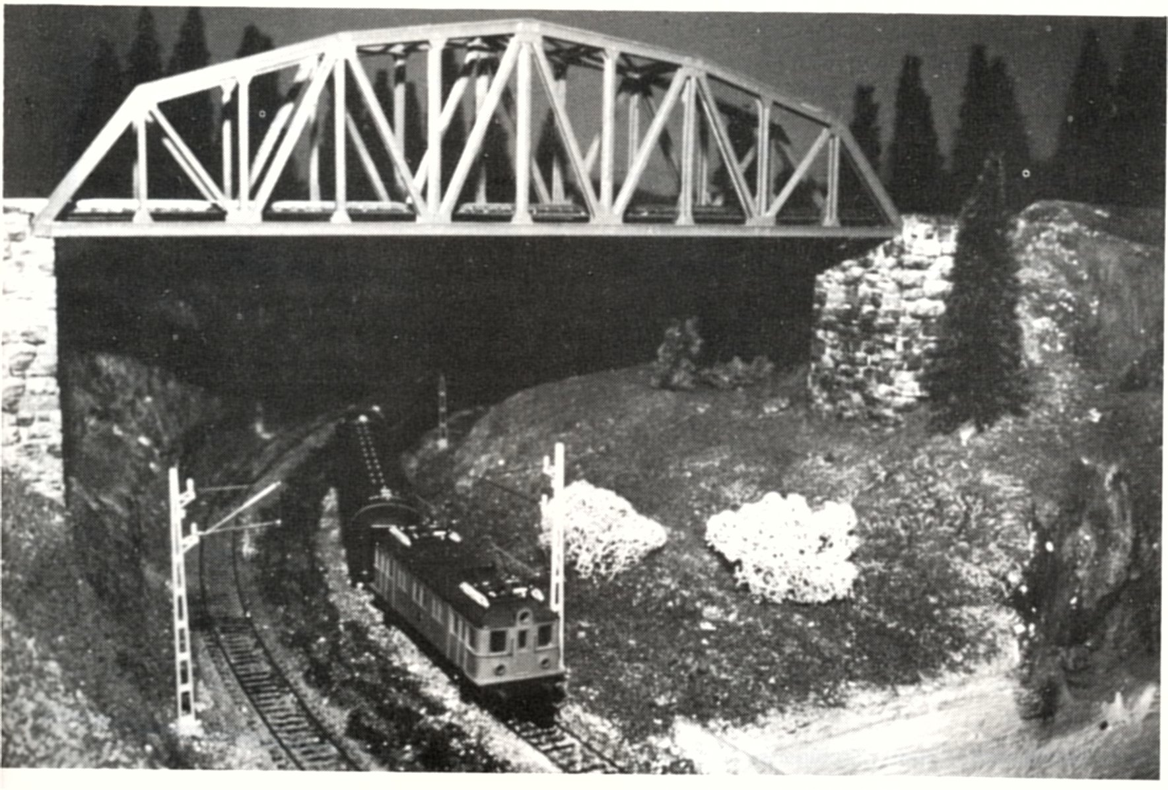

Slide 11
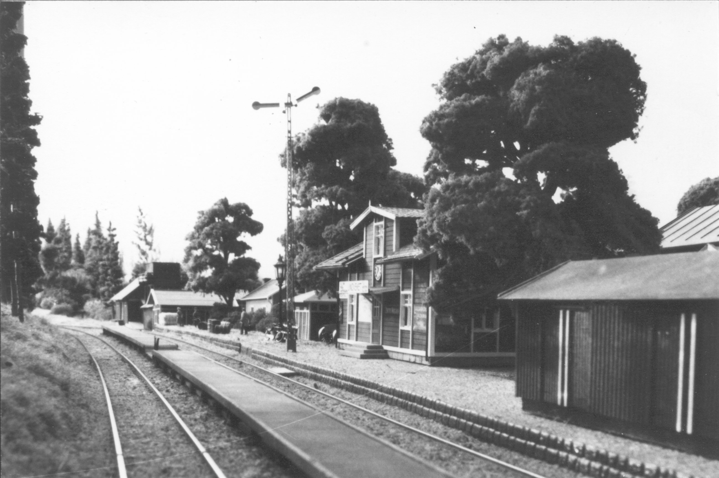

Slide 12
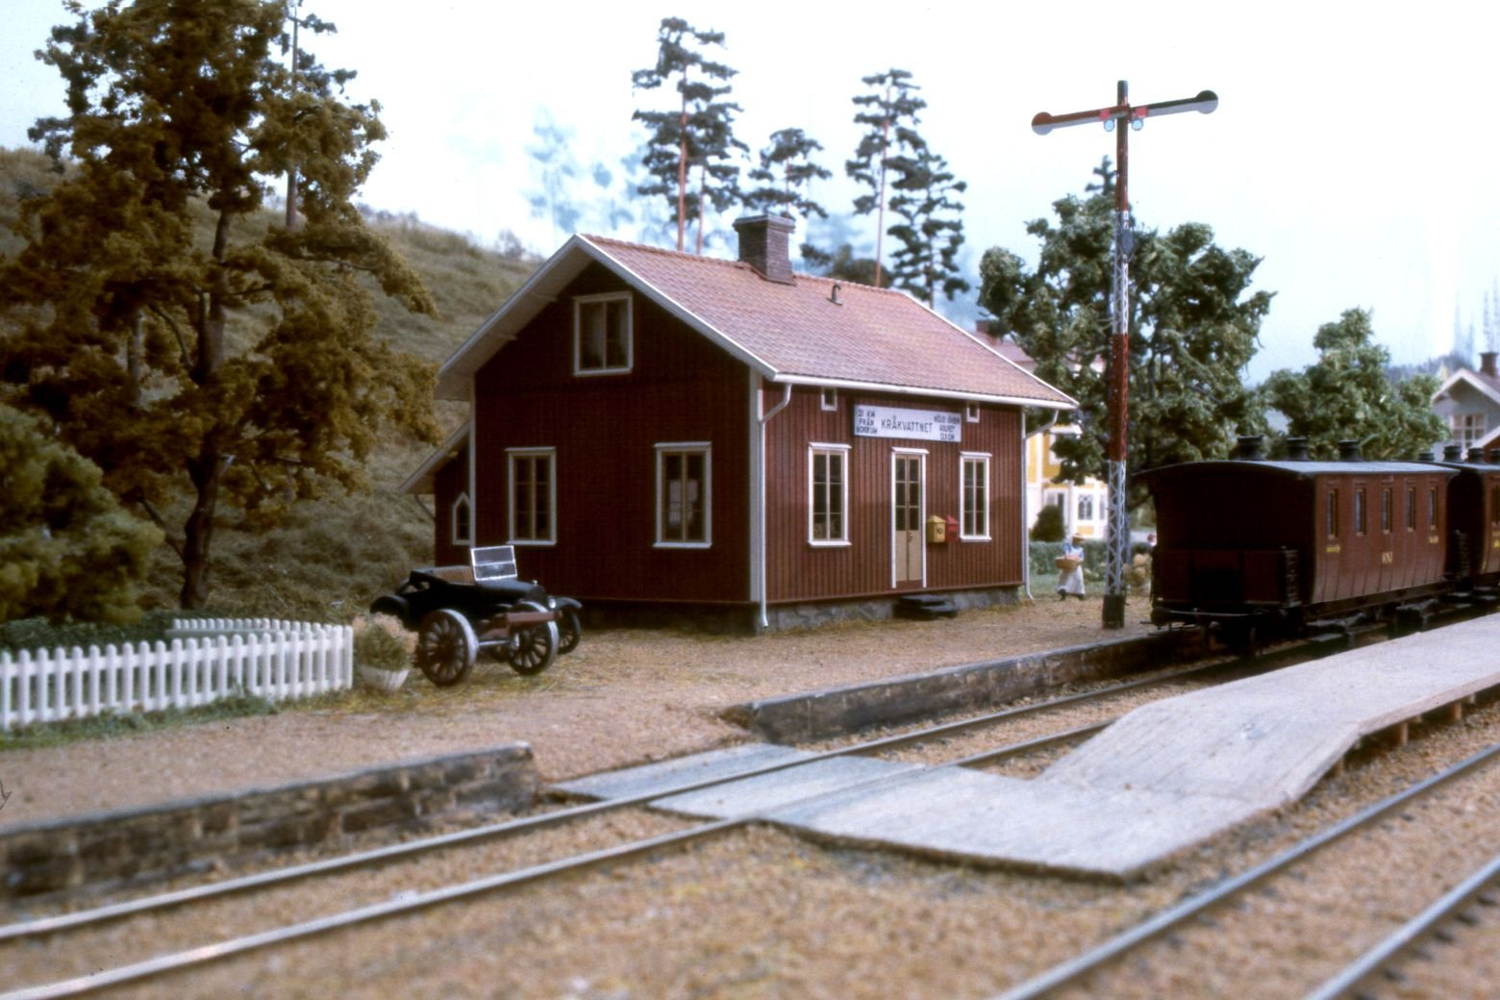

Slide 13
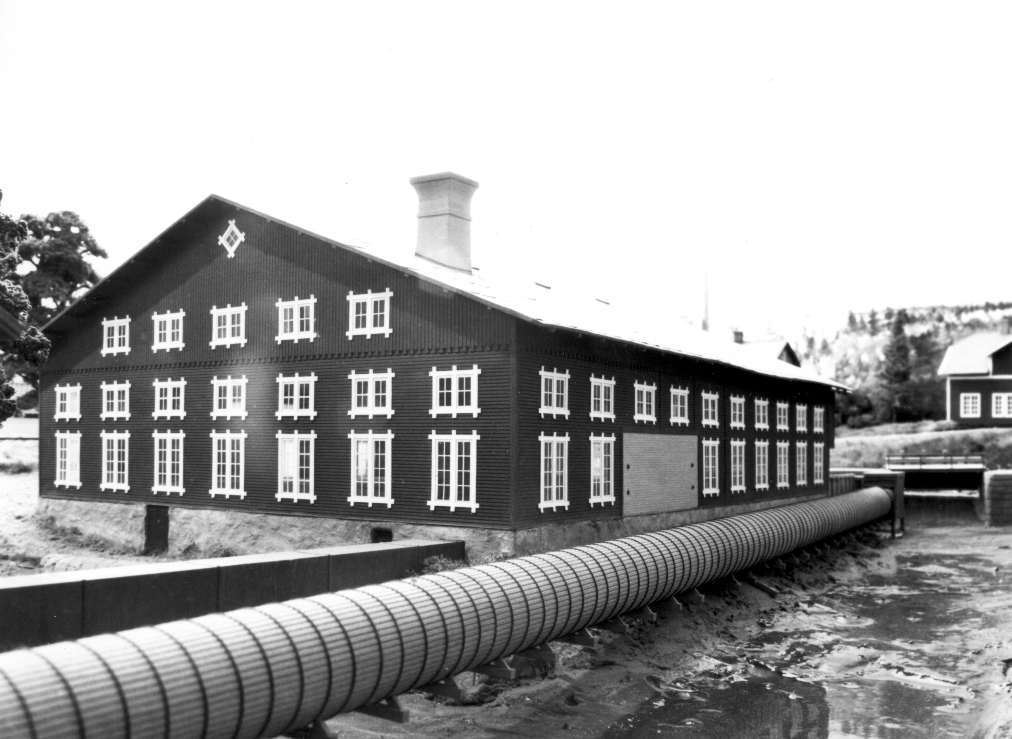

Slide 14
Fabulören Krister Brandt

Slide 15
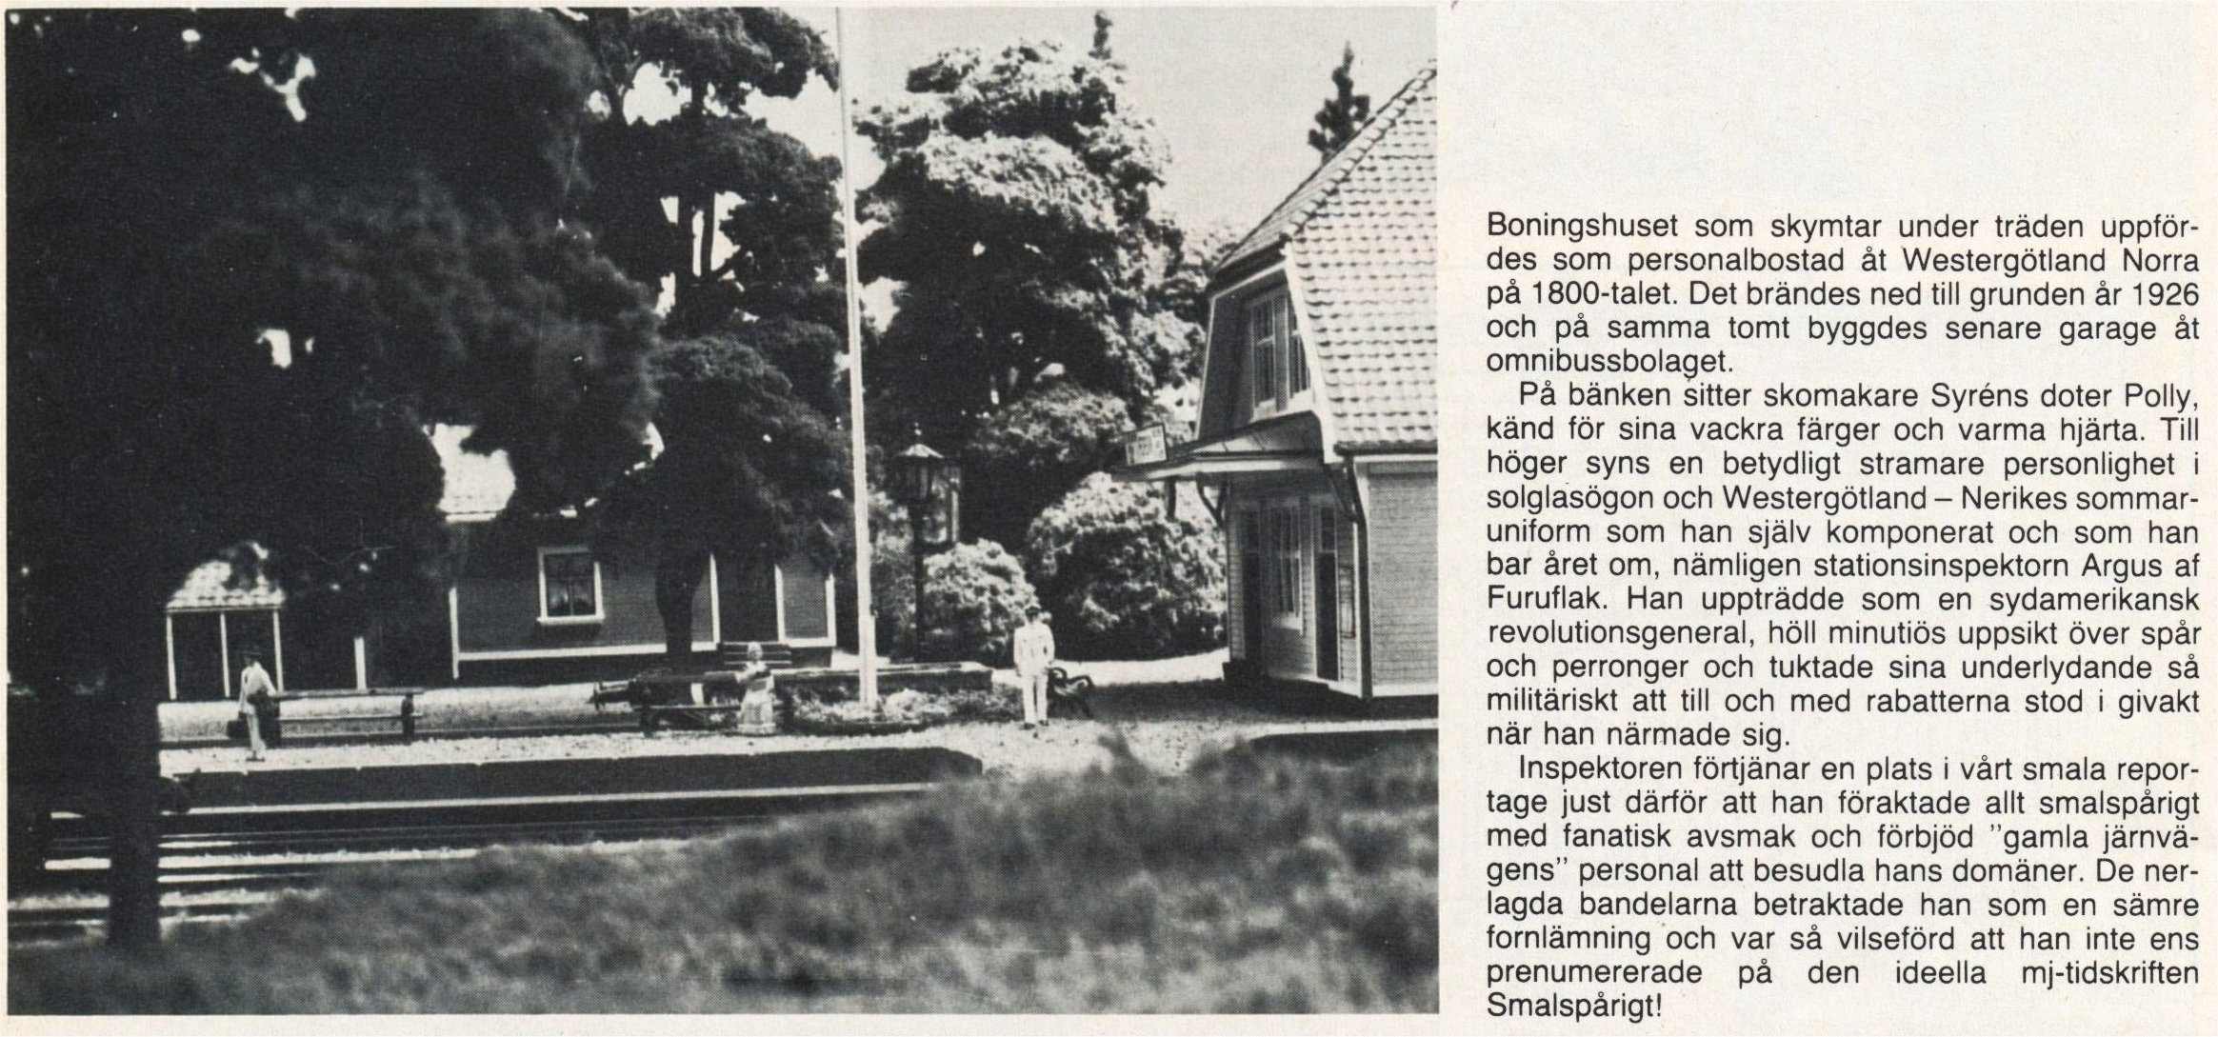
Kristers bildtexter

Slide 16
Författaren Krister Brandt
Före 1990: Dråpliga reportage med mycket humor
Efter 1990: En sammanhållen, mer allvarlig berättelse om WNJ
1991: Boken om WNJ…

Slide 17
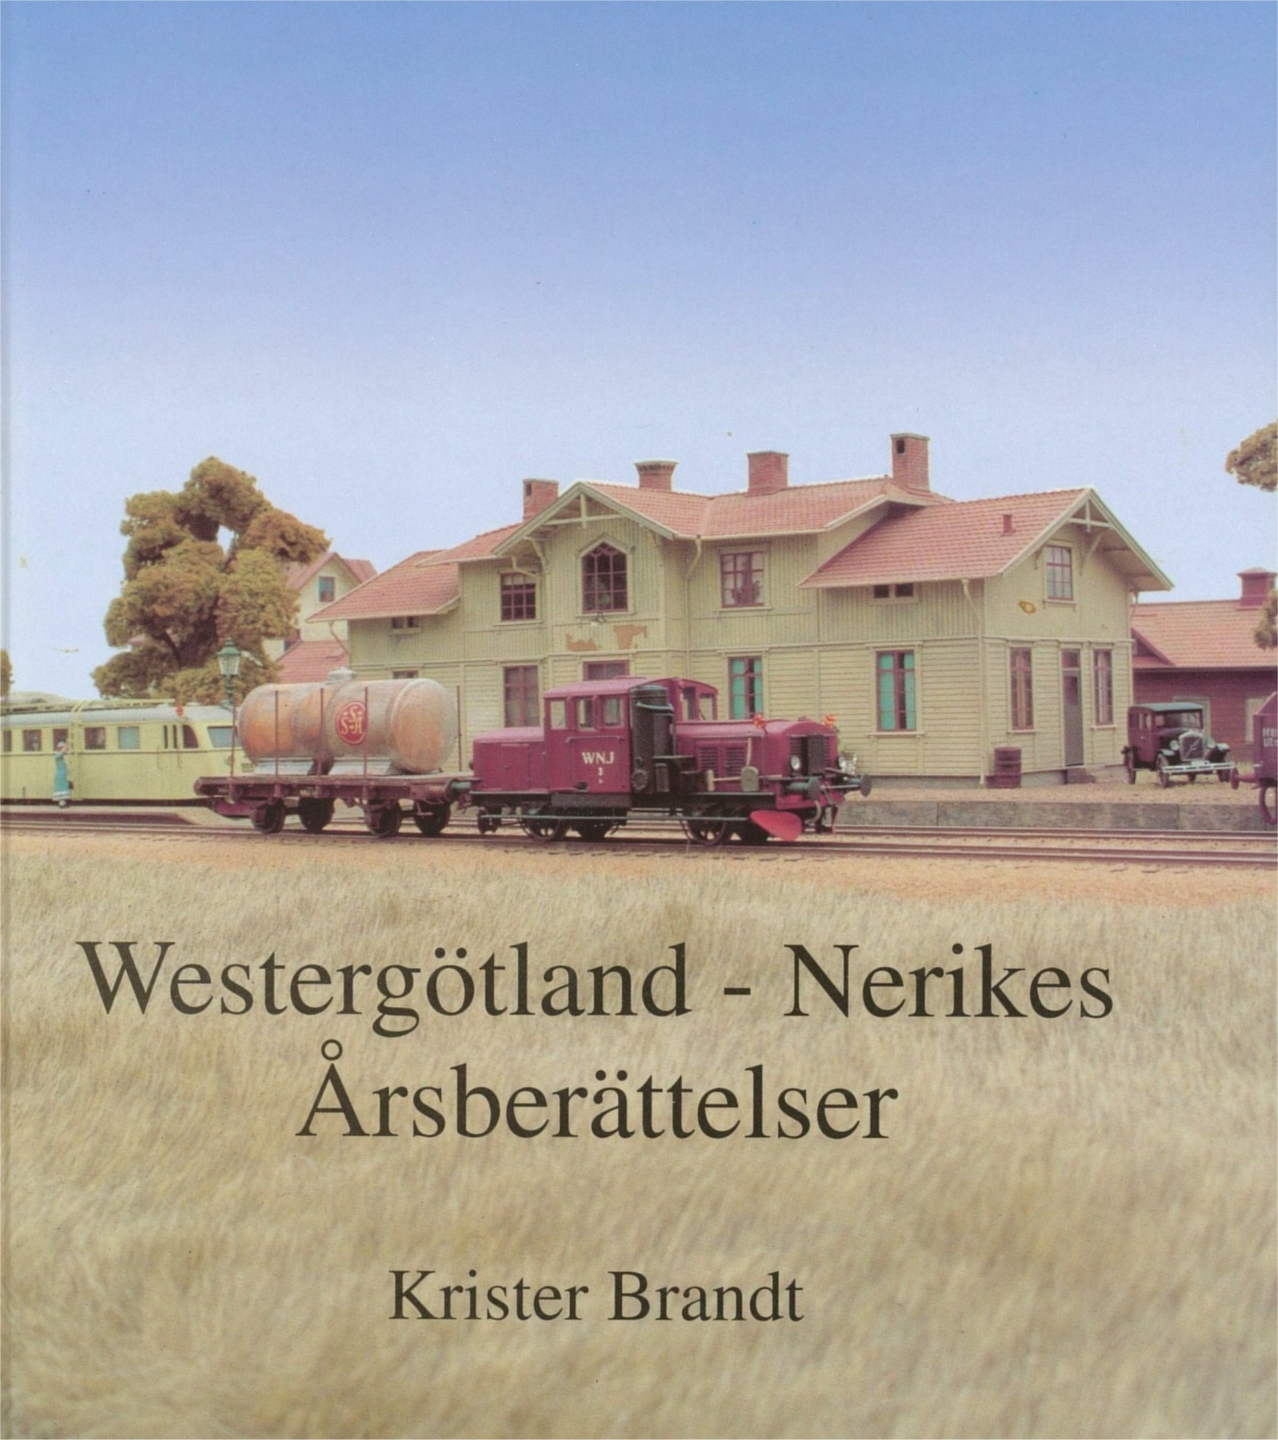

Slide 18
Modellbyggaren Krister Brandt

Slide 19
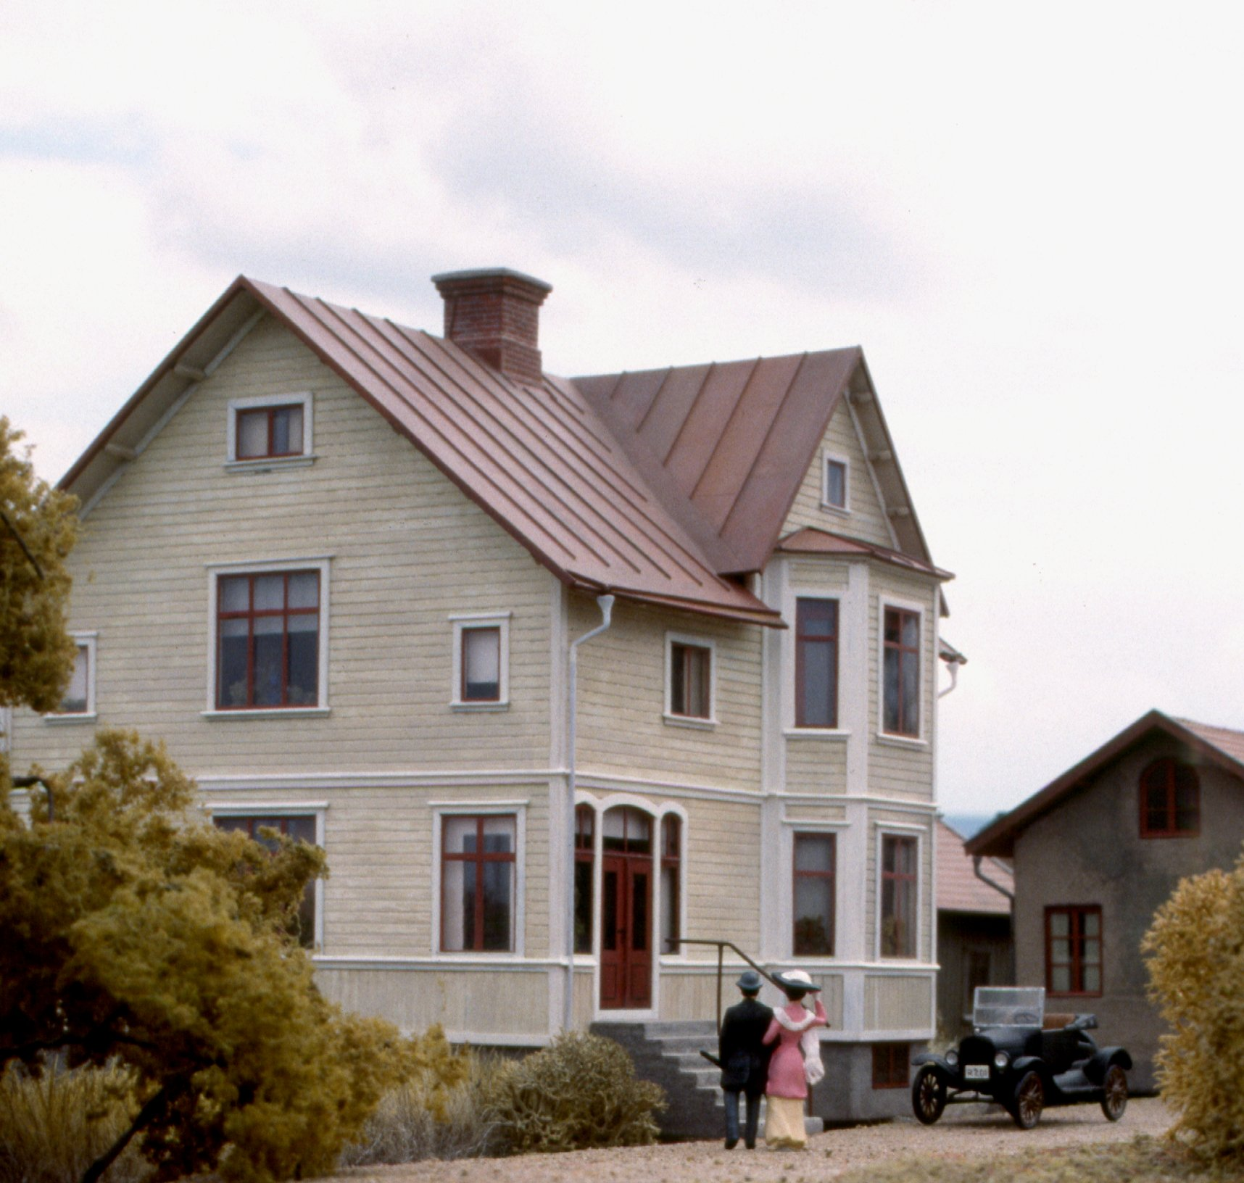

Slide 20
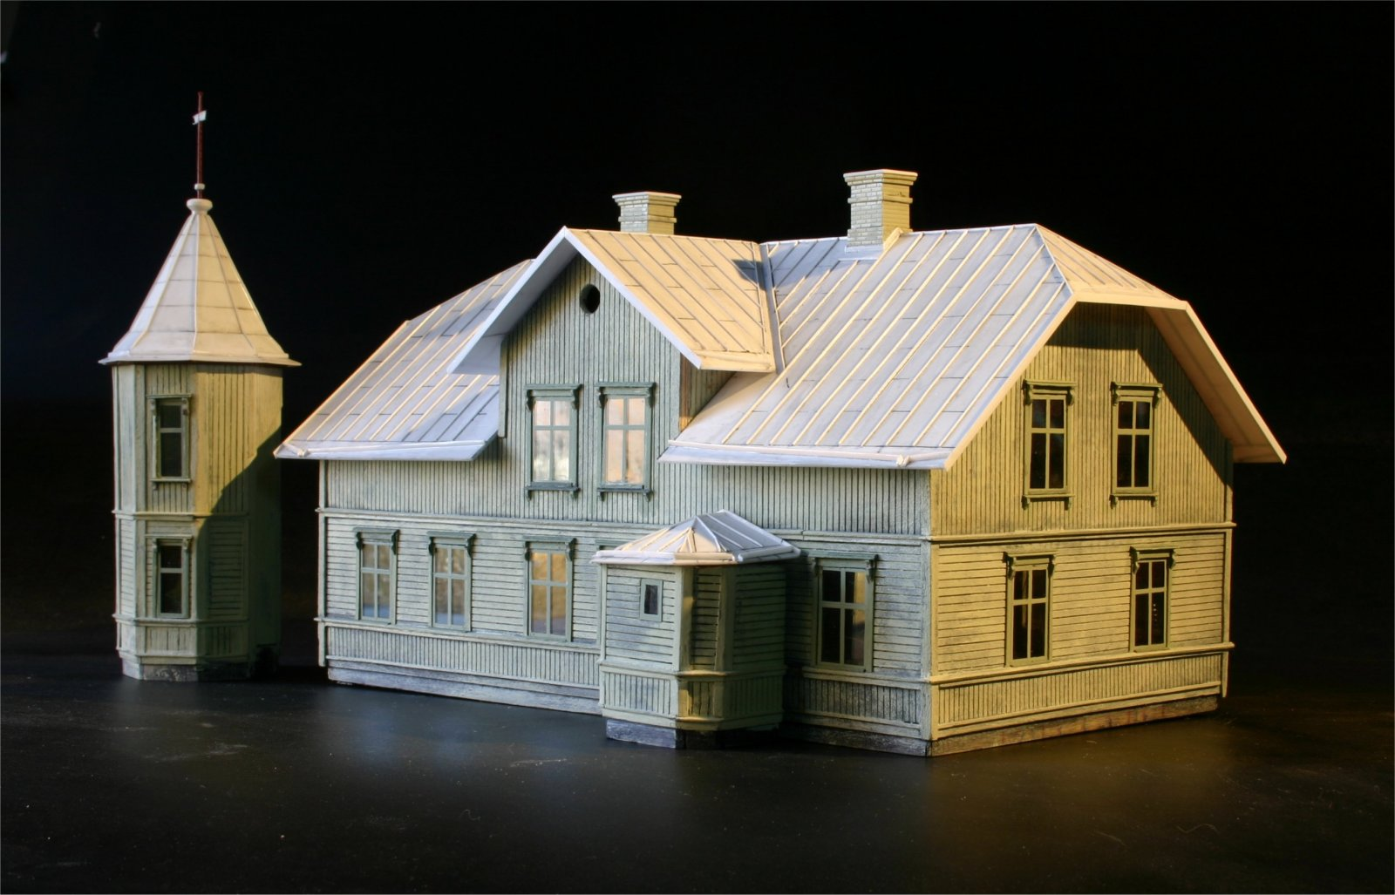

Slide 21
Inspiratören Krister Brandt
Nyskapande fotografi
Konsekvent vision av WNJ
Den förste som befolkat en modelljärnväg
Ögonöppnare för många
Ett före och ett efter Krister Brandt
Startade Bankalasen

Slide 22
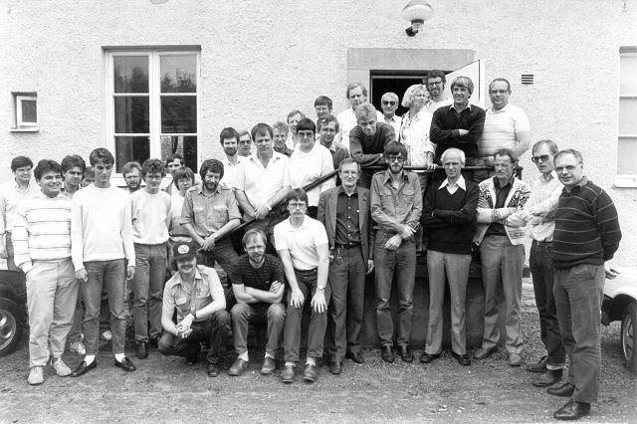
Bankalas ca 1987

Slide 23
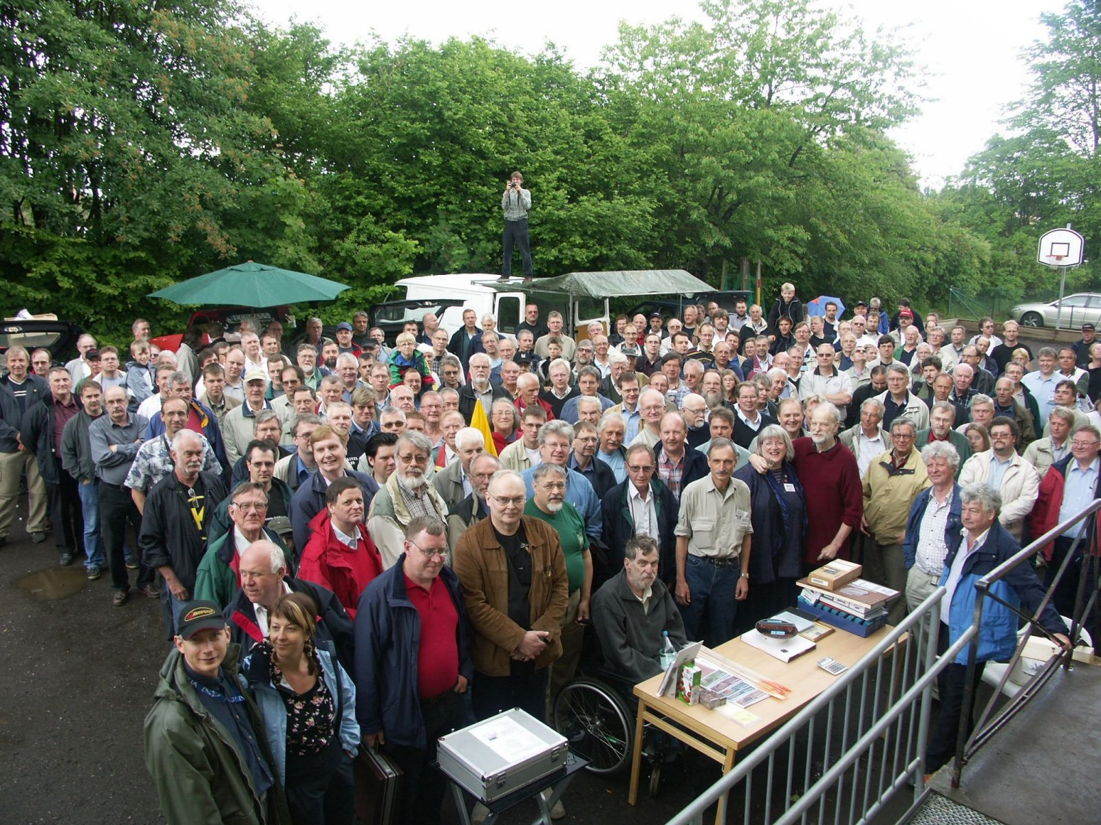
Bankalas 2004

Slide 24
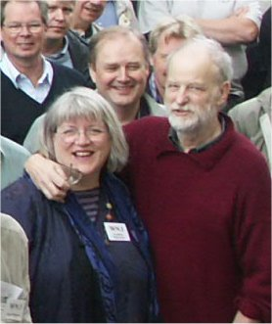

Slide 25
WNJ.SE
Hemsida för Westergötland-Nerikes Jernvägar
Mycket bilder
Mycket texter av Krister

